Slide 1
Особенности и основные стратегии подготовки к ЕГЭ по английскому языку в разделах «Говорение» и «Письмо» в 2024 году
Карапетян И.В. – учитель английского и немецкого языков в.к.к.
МАОУ «Лицей №9»

Slide 2
Обзор изменений в ЕГЭ по английскому языку в 2024 году
Содержание письменной и устной части
Разбор заданий из Демоверсии 2024

Slide 3
Обзор изменений ЕГЭ 2024 года

Slide 4
ЕГЭ 2022 | ЕГЭ 2023 | ЕГЭ 2024
Экзаменационная работа по английскому языку состоит из четырех разделов (Аудирование, Чтение, Грамматика и лексика, Письменная речь), включающих в себя 40 заданий. На выполнение экзаменационной работы отводится 3 часа 10 минут (190 минут) | Экзаменационная работа по английскому языку состоит из четырех разделов (Аудирование, Чтение, Грамматика и лексика, Письменная речь), включающих в себя 38 заданий. На выполнение экзаменационной работы отводится 3 часа 10 минут (190 минут) | Экзаменационная работа по английскому языку состоит из четырех разделов (Аудирование, Чтение, Грамматика и лексика, Письменная речь), включающих в себя 38 заданий. На выполнение экзаменационной работы отводится 3 часа 10 минут (190 минут)

Slide 5
ЕГЭ 2022 | ЕГЭ 2023 | ЕГЭ 2024
АУДИРОВАНИЕ Максимальный балл – 20 Задание 1 – 6 баллов Задание 2 – 7 баллов Задания 3-9 – 7 баллов | АУДИРОВАНИЕ Максимальный балл – 14 Задание 1 – 3 балла Задание 2 – 4 балла Задания 3-9 – 7 баллов | АУДИРОВАНИЕ Максимальный балл – 12 Задание 1 – 2 балла Задание 2 – 3 балла Задания 3-9 – 7 баллов * За каждый неверный ответ в заданиях 1,2 балл уменьшается на 1

Slide 6
ЕГЭ 2022 | ЕГЭ 2023 | ЕГЭ 2024
ЧТЕНИЕ Максимальный балл – 20 Задание 10 – 7 баллов Задание 11 – 6 баллов Задания 12-18 – 7 баллов | ЧТЕНИЕ Максимальный балл – 14 Задание 10 – 4 балла Задание 11 – 3 балла Задания 12-18 – 7 баллов | ЧТЕНИЕ Максимальный балл – 12 Задание 10 – 3 балла Задание 11 – 2 балла Задания 12-18 – 7 баллов * За каждый неверный ответ в заданиях 10,11 балл уменьшается на 1

Slide 7
Задания 1 и 11 | 2023 | 2024
6 правильных ответов | 3 | 2
5 правильных ответов | 2 | 1
4 правильных ответов | 1 | 0
3 правильных ответов | 0 | 0
2 правильных ответов | 0 | 0
1 правильный ответ | 0 | 0
Задания 2 и 10 | 2023 | 2024
7 правильных ответов | 4 | 3
6 правильных ответов | 3 | 2
5 правильных ответов | 2 | 1
4 правильных ответов | 1 | 0
3 правильных ответов | 0 | 0
2 правильных ответов | 0 | 0
1 правильный ответ | 0 | 0

Slide 8
ЕГЭ 2022 | ЕГЭ 2023 | ЕГЭ 2024
ГРАММАТИКА И ЛЕКСИКА Максимальный балл – 20 Задание 19-25 – 7 баллов Задание 26-31 – 6 баллов Задания 32-38 – 7 баллов | ГРАММАТИКА И ЛЕКСИКА Максимальный балл – 18 Задание 19-24 – 6 баллов Задание 25-29 – 5 баллов Задания 30-36 – 7 баллов | ГРАММАТИКА И ЛЕКСИКА Максимальный балл – 18 Задание 19-24 – 6 баллов Задание 25-29 – 5 баллов Задания 30-36 – 7 баллов

Slide 9
ЕГЭ 2022 | ЕГЭ 2023 | ЕГЭ 2024
ПИСЬМЕННАЯ РЕЧЬ Максимальный балл – 20 Задание 39(эл.письмо) – 6 баллов Задание 40 (эссе) – 14 баллов | ПИСЬМЕННАЯ РЕЧЬ Максимальный балл – 20 Задание 37(эл.письмо) – 6 баллов Задание 38 (проект) – 14 баллов | ПИСЬМЕННАЯ РЕЧЬ Максимальный балл – 20 Задание 37(эл.письмо) – 6 баллов Задание 38 (проект) – 14 баллов

Slide 10
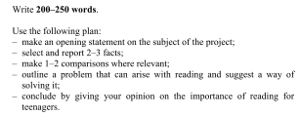
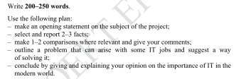
ЕГЭ 2022 | ЕГЭ 2023/2024
ПИСЬМЕННАЯ РЕЧЬ Максимальный балл – 20 Задание 39(эл.письмо) – 6 баллов Задание 40 (проект) – 14 баллов | ПИСЬМЕННАЯ РЕЧЬ Максимальный балл – 20 Задание 37(эл.письмо) – 6 баллов Задание 38 (проект) – 14 баллов *изменения в формулировке задания (2024) в таблице появилась фраза The opinion poll question: ……?

Slide 11
ЕГЭ 2022/2023/2024
УСТНАЯ ЧАСТЬ Максимальный балл – 20 Задание 1(чтение) – 1 балл Задание 2 (вопросы) – 4 балла Задание 3 (ответы на вопросы) – 5 баллов Задание 4 ( голосовое сообщение) – 10 баллов

Slide 12
ЕГЭ 2022 | ЕГЭ 2023 | ЕГЭ 2024
МАКСИМАЛЬНЫЙ БАЛЛ 100 АУДИРОВАНИЕ – 20 ЧТЕНИЕ – 20 ГРАММАТИКА И ЛЕКСИКА – 20 ПИСЬМЕННАЯ РЕЧЬ – 20 УСТНАЯ РЕЧЬ - 20 | МАКСИМАЛЬНЫЙ БАЛЛ 86 АУДИРОВАНИЕ – 14 ЧТЕНИЕ – 14 ГРАММАТИКА И ЛЕКСИКА – 18 ПИСЬМЕННАЯ РЕЧЬ – 20 УСТНАЯ РЕЧЬ - 20 | МАКСИМАЛЬНЫЙ БАЛЛ 82 АУДИРОВАНИЕ – 12 ЧТЕНИЕ – 12 ГРАММАТИКА И ЛЕКСИКА – 18 ПИСЬМЕННАЯ РЕЧЬ – 20 УСТНАЯ РЕЧЬ - 20

Slide 13
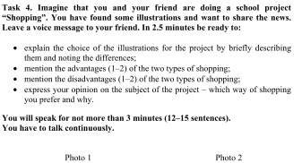
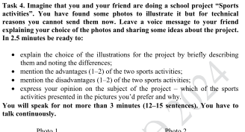
ЕГЭ 2023 | ЕГЭ 2024
УСТНАЯ ЧАСТЬ Задания 1, 2, 3 Задание 4 | УСТНАЯ ЧАСТЬ Изменений нет Задание 4 Уточнены критерии оценивания задания 4

Slide 14
К чему приведет снижение максимального первичного балла
Максимальный первичный балл за ЕГЭ 2024 по английскому языку — 82.
Что означает это изменение?
В 2023 году нельзя было получить 95, 97 и 99 вторичных баллов за экзамен. Одна ошибка стоила выпускнику два первичных балла, что означает 98 баллов при переводе во вторичную систему. Следовательно, две ошибки = 96 баллов. Учитывая правила перевода баллов 2023 года, снижение максимума приведёт к ужесточению шкалы.
Важно: шкала перевода баллов ЕГЭ 2024 по английскому языку появится весной.
Прогноз : средний балл за ЕГЭ снова упадёт из-за большого разрыва в переводе баллов.

Slide 15
Письмо Английский язык ЕГЭ 2024

Slide 17
Дополнительная схема оценивания задания 39
«ЭЛЕКТРОННОЕ ПИСЬМО ЛИЧНОГО ХАРАКТЕРА»
НОМЕР БЛАНКА
Объём высказывания соответствует поставленной задаче: 90–154 слова
1. Решение коммуникативной задачи (Содержание) | Аспект 1. Ответ на вопрос о погоде летом в России дан
 | Аспект 2. Ответ на вопрос о любимом времени года автора и о причине этого дан
 | Аспект 3. Ответ на вопрос о планах автора письма на лето дан
 | Аспект 4. Три вопроса о дяде друга по переписке заданы
 | Аспект 5. Нормы вежливости соблюдены: благодарность за полученное письмо; надежда на последующие контакты
 | Аспект 6. Стилевое оформление выбрано правильно: обращение, завер­шающая фраза, подпись автора в соответствии с неофициальным стилем
 | ИТОГОВЫЙ БАЛЛ (максимальный балл – 2)
2. Организация текста | Логичность
 | Деление на абзацы
 | Средства логической связи
 | Обращение на отдельной строке
 | Завершающая фраза на отдельной строке
 | Подпись на отдельной строке
 | ИТОГОВЫЙ БАЛЛ (максимальный балл – 2)
3. Языковое оформление текста. ИТОГОВЫЙ БАЛЛ (максимальный балл – 2)

Slide 18
В электронном письме не указываются адрес и дата.
Если участник всё же сделал это, то это считается нарушением по критерию «Организация текста» - 1 логическая ошибка.
Ссылка на предыдущие контакты необязательна, но ошибкой не считается.
Ответ на вопрос «Я не знаю» - неполный ответ и в дополнительной схеме ставится (±).
Особая трудность для экзаменуемых - запрос информации в соответствии с коммуникативной задачей – вопросы другу по переписке:
- о ком заданы вопросы;
- время, в котором нужно задать вопросы

Slide 19
В приветствии с использованием имени друга по переписке возможны как одна
запятая после этих двух слов, так и две запятые:
Dear Kevin,
Hello Kevin, / Hello, Kevin,
Hi Kevin, / Hi, Kevin,
Kevin,
Hi,
Hi!
Hello again!
Hi there!
В качестве завершающих фраз возможны следующие (они пишутся слева, на отдельной строке – организация текста):
Best wishes,
All the best,
With love,
Yours,
В завершение следует поставить подпись автора – только имя (на отдельной
строке слева, под завершающей фразой, без точки):
Sasha

Slide 20
По аспекту 5 (нормы вежливости) эксперт выставляет в дополнительной схеме плюс (+) при наличии двух элементов – (1) благодарности за полученное письмо/ выражения положительных эмоций от его получения и (2) выражения надежды на последующие контакты.
Благодарность за полученное письмо или/и выражение положительных эмоций от его получения, например:
Thanks for your recent email.
Thanks for your message.
Thanks for writing to me.
Great to hear from you.
I’m always glad to get messages from you.
Thanks for your message. I was very glad to hear from you.
Thanks for writing to me. Great to hear from you

Slide 21
Надежда на последующие контакты может быть выражена по-разному:
Write back soon.
Hope to hear from you soon.
Please, write to me soon.
Drop me a line.
Желательно, чтобы фраза была написана на отдельной строке, но не считается
ошибкой, если она примыкает к фразе, объясняющей, почему автор заканчивает письмо
(эта фраза необязательна, но допустима). Эти 2–3 фразы образуют отдельный абзац.
Использование традиционных и общепринятых для электронной среды акронимов, аббревиатур, сокращений допускается в электронном письме.

Slide 22
Проект-эссе Максимально 14 баллов

Slide 25
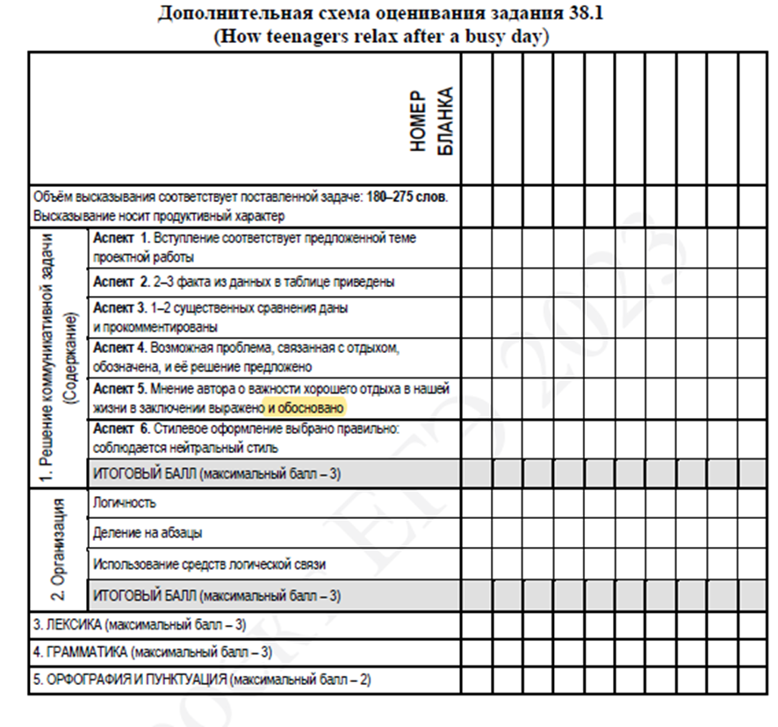

Slide 26
Аспект 1: вступление, соответствующее теме проектной работы. Если участник экзамена во вступлении вообще не упоминает проект, проектную
работу (но далее в ответе есть такие упоминания), то аспект 1 является невыполненным(-).
Обязательно указывается страна Zetland.
Аспект 1 является неточным/неполным ( «±»),
если участник экзамена:
• пишет, что это он провёл опрос/собрал сведения;
• не упоминает или искажает детали опроса (страна, аудитория).
Если автор в первом абзаце не указывает, что он нашёл сведения, а пишет об этом во втором абзаце, то такой ответ принимается, и в первом аспекте не отмечается как
неточный, так как данный факт указан в работе.

Slide 27
Аспект 2: 2–3 факта из данных в таблице приведены.
В инструкции ясно сказано: числительные надо писать цифрами, а не
словами. Однако возможно частично описательное представление результатов опроса, например, «половина», «треть», «почти
четверть», если оно не искажает приведённые в статистике данные и является
эквивалентом числового представления. Тем не менее, цифры обязательно должны
присутствовать. Аспект оценивается (+/-)
Если автор пишет: «Многие участники выбирают как самый популярный
жанр приключения» – и не даёт цифр раскрывая аспект 2, то аспект
считается нераскрытым.

Slide 28
Аспект 3: 1–2 существенных сравнения даны
Прежде всего подчеркнём, что проводимые сравнения автор должен связать
с темой проекта.
Также важно, чтобы пять фактов из таблицы/диаграммы были правильно распределены между двумя пунктами плана, и чтобы для сравнения были выбраны такие
факты/цифры, о которых можно сказать что-то существенное.

Slide 29
Аспект 4. Возможная проблема, связанная с…, обозначена, и её решение предложено.
Если предлагается нереальная или абсурдная проблема, то аспект считается невыполненным.
Если проблема реальна (например, болезни глаз, связанные с чтением), но предлагается её
абсурдное решение, то в этом случае аспект считается неточным (например, чтобы глаза выздоровели, нужно поспать).
Аспект 5. Мнение автора о… в заключении выражено.
Для раскрытия этого аспекта важно точно следовать формулировке, данной в плане ответа.
Если автор прямо не указывает, что мнение принадлежит ему,
то такой ответ не принимается (в дополнительной схеме ставится «–»).

Slide 30
Устная часть Английский язык ЕГЭ 2024

Slide 32
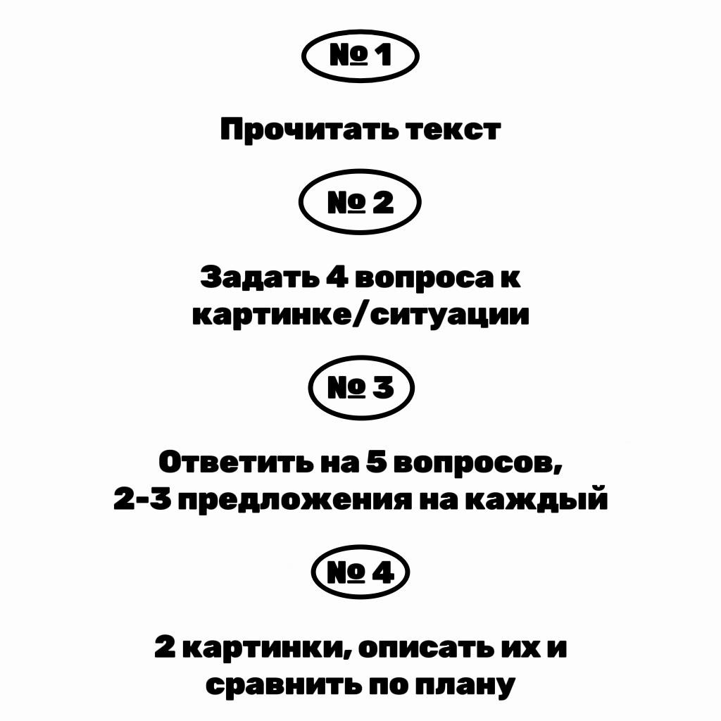

Slide 34
1. Если участник не успел дочитать 1-2 слова, оценка зависит от качества прочтения текста 2. Если при чтении пропущена строка, ответ оценивается в «0» баллов 3. При чтении обязательна демонстрация правильно произнесенных звуков и их сочетаний

Slide 36
Ошибкой в задании 2 является использование местоимения it
в первом вопросе вместо названия предмета/задания и т.д., так что непонятно, о чём идёт речь.
Бессмысленные вопросы, например: “How much is the price?”, “Where is the location?” не принимаются.
Если участники ЕГЭ используют местоимение they вместо you, например: “Do they (нужно you) have music?” – вопрос не принимается и оценивается в 0 баллов

Slide 38
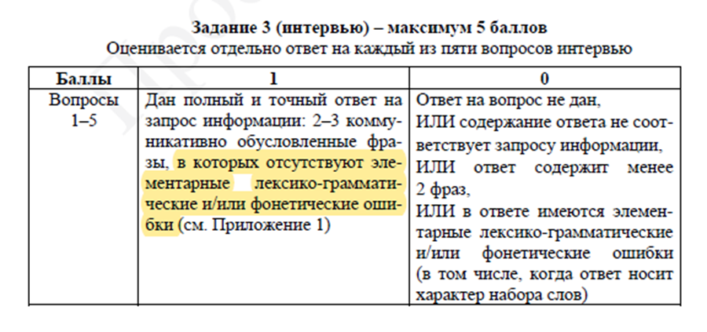
Задание 3 базового уровня сложности – условный диалог-интервью
Под полным и точным
ответом подразумевается развернутый, точный ответ на запрос информации,
соответствующий коммуникативной установке и данный в нескольких фразах (минимум 2).
В случае, если запрос информации включает 2 вопроса, то полным будет считаться ответ, в
котором сообщена точная информация по этим двум вопросам.

Slide 39
Устная часть Задание 4 Уточнены формулировка и критерии оценивания 10 баллов

Slide 41
Задание 4 высокого уровня сложности – это связное тематическое монологическое высказывание с элементами описания и рассуждения.
Типичные ошибки в организации высказывания в задании 4 – отсутствие или неправильная формулировка вступительной
(I’d like to compare and contrast… I’m going to talk about… There are two pictures…)
и заключительной фраз, отсутствие адресности
во введении, отсутствие или неправильное использование средств логической связи,
большие паузы, мешающие целостности и связности монолога.

Slide 42
https://speaking.svetlanaenglishonline.ru/

